Slide 1

Situación Didáctica: Mi medio amiente
Adriana Lizbeth Cruz Vázquez.

Slide 2

Descripción del grupo y contexto.
Dirección: Av. Libertad, Colonia El Morro, Soledad de Graciano Sánchez, S.L.P. México.
Turno: Matutino
El Jardín de Niños se encuentra a un lado de un panteón privado, sobre una avenida un poco transitada, cuenta con 10 aulas de clases, cuenta con aula de cantos, dirección, biblioteca, cocina, bodega, 2 canchas 1 de ellas techada, áreas verdes y chapoteadero.
La institución cuneta con 5 grupos de segundo año y 5 grupos de tercer año, cuenta con 10 educadoras, directora, personal de intendencia, maestra de inglés, maestro de música, maestro de educación física y maestra de apoyo USAER.
A mí me tocó estar con el grupo de 2°C a cargo de la maestra Rosa Velia. En el grupo de 2°C hay 14 niñas y 12 niños, la mayoría tiene cuatro años, como es un grupo de nuevo ingreso solo tres niñas saben escribir su nombre, los demás lo intentan pero solo logran hacer garabatos como círculos o palitos pero sin llegar a formar una letra. La mayoría de los padres son jóvenes, ninguno de ellos es profesionista, la mayoría de las mamás son amas de casa y los papás tienen algún oficio.
El grupo es muy unido, los niños suelen apoyarse cuando se necesita, si existe apoyo por parte de las mamás para el desempeño de sus hijos. Hay dos niños que son muy inquietos, siempre quieren estar parados, jugando con el material o fuera del salón, uno de ellos recibe apoyo personalizado por parte de USAER.

Slide 3
Situación Didáctica.
Campo Formativo: Exploración y Conocimiento del mundo.
Competencia: Participa en acciones de cuidado de la naturaleza, la valora y muestra
sensibilidad y comprensión sobre la necesidad de preservarla.
Aprendizaje Esperado: Comprende que forma parte de un entorno que necesita y debe cuidar.

Slide 4
Propósito: Conocer que es el medio ambiente y los elementos que lo conforman, además de su estado actual mediante videos y confrontando las opiniones, con la finalidad de que los conozcan y hagan acciones para cuidarlo.
Actividad: Mi medio ambiente.
Inicio: Les preguntaré a los niños si saben ¿que es el medio ambiente? y ¿que hay el?, escucharé sus respuestas y las anotaré en el pizarrón. Les mostraré un video acerca del medio ambiente y la situación actual que esta sufriendo. Pediré la opinión de los niños acerca del video.
Desarrollo: Comentaremos todos acerca de lo visto y les pediré que por equipos realicemos carteles en los que dibujemos como nos gustaría que estuviera nuestro medio ambiente. Les repartiré cartulinas y crayolas por mesas de trabajo.
Cierre: Pediré que pasen a explicar por equipos su cartel, que ¿Cómo les gustaría que fuera el medio ambiente? Y ¿Qué harían para cuidarlo?. Escribiré una frase en el pizarrón que entre todos anotarán en su cartel y todos juntos iremos a pegarlos en distintos lugares del jardín.

Slide 5
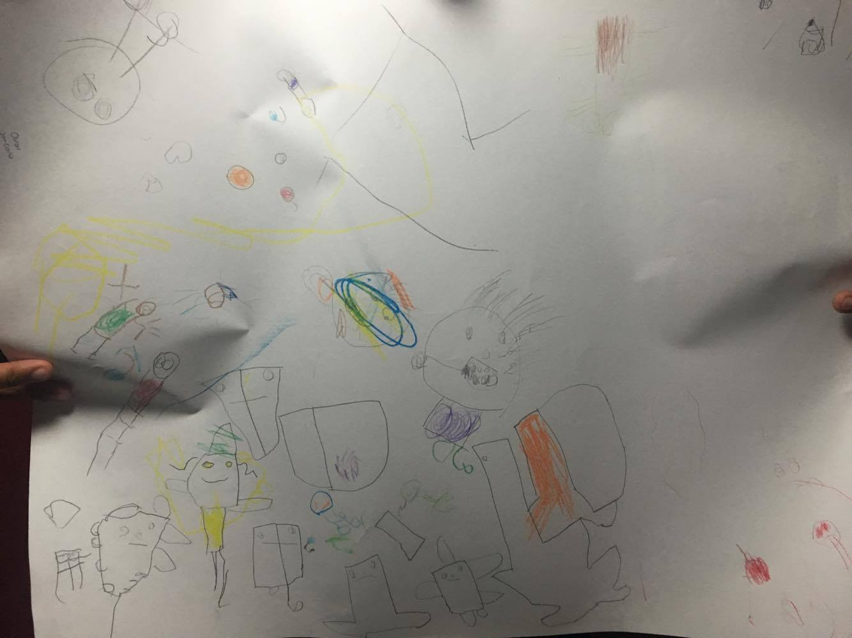
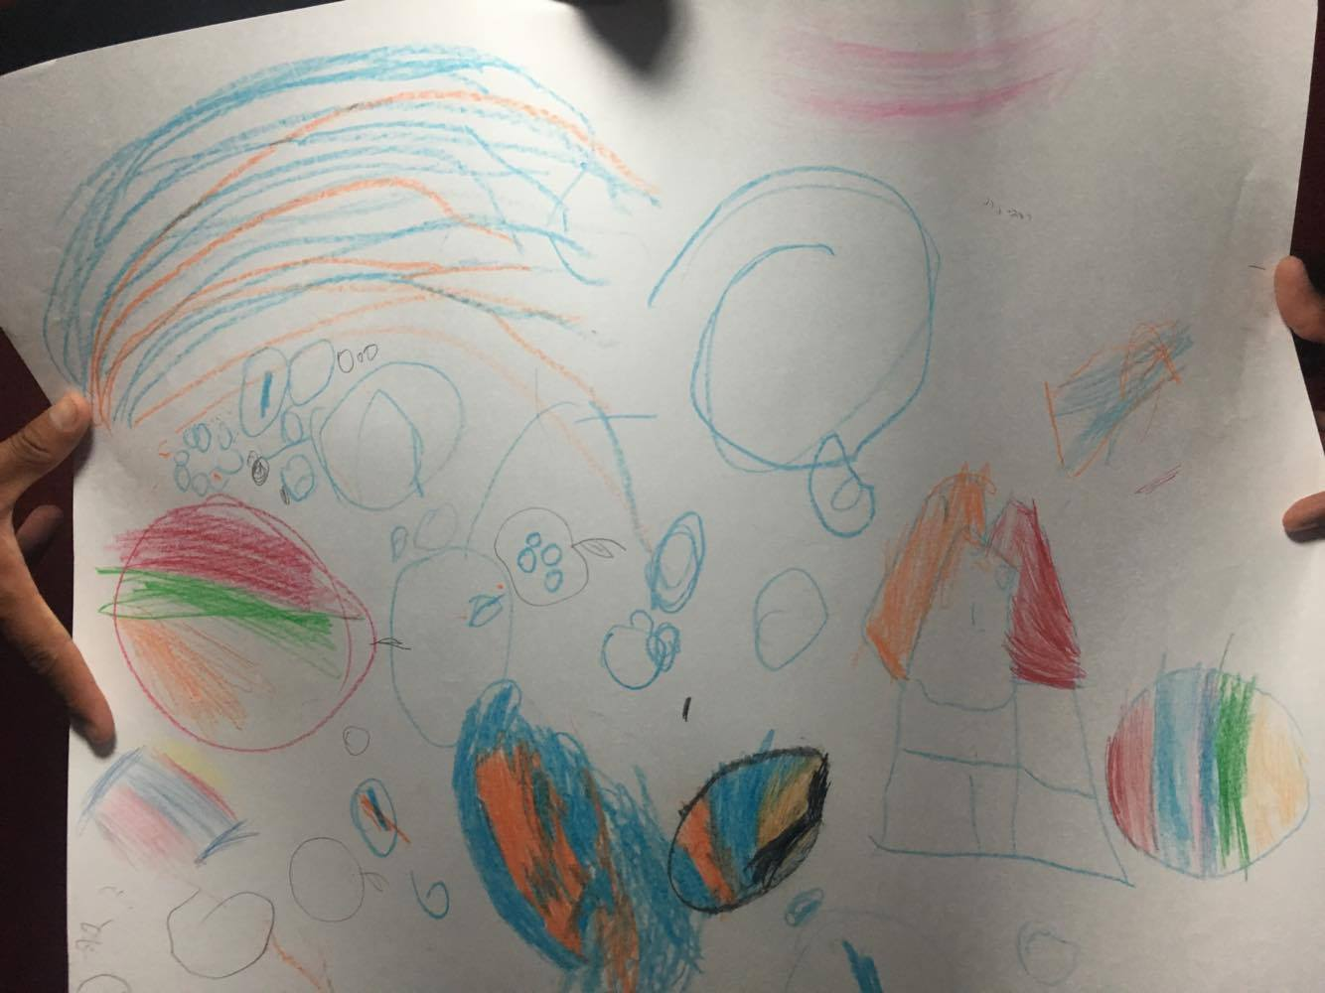
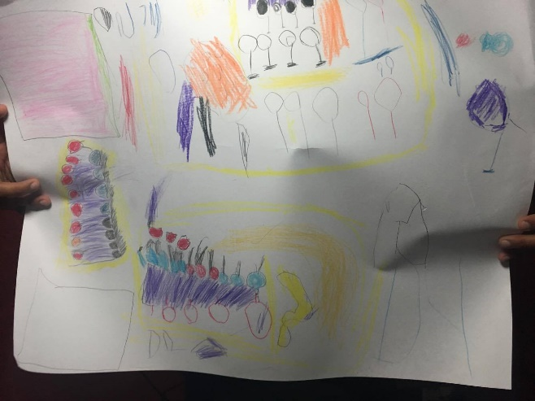
Estrategia Didáctica: Trabajo Colaborativo se refiere a la actividad de pequeños grupos desarrollada en el salón de clase. Dentro de cada equipo los estudiantes intercambian información y trabajan en una tarea hasta que todos sus miembros la han entendido y terminado, aprendiendo a través de la colaboración.
Evidencia:

Slide 6
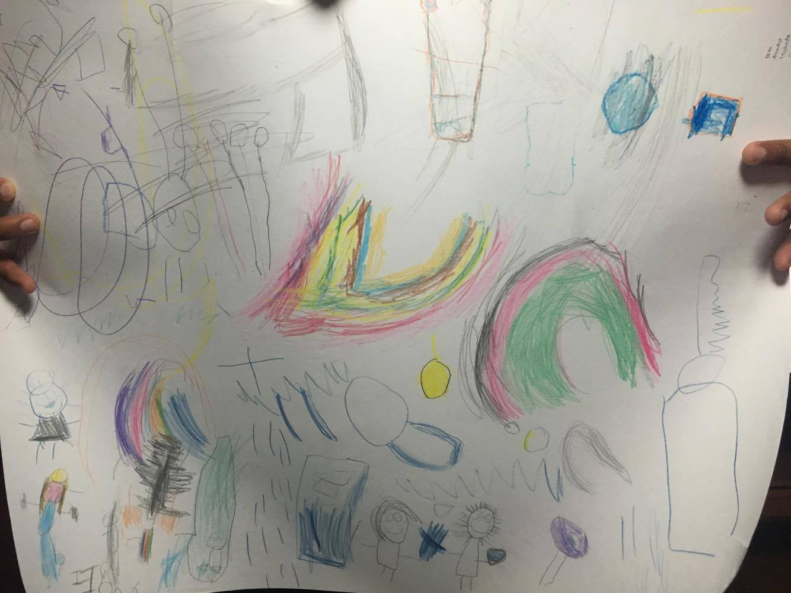


Slide 7
Argumentación:
El medio ambiente es el ambiente cercano, cotidiano, aquél en el que pequeñas iniciativas pueden comenzar a modificar actitudes, modos de actuar y formas de juzgar. Esta educación para el ambiente traduce en el campo educativo el lema "actuar localmente y pensar globalmente", y reconoce a la escuela un papel protagonista: no sólo de transmisión de informaciones, no sólo de uso más o menos pasivo de "propuestas verdes", sino de proposición de pequeñas acciones que partan del territorio y que incidan sobre el territorio constituyendo un modelo de gestión del propio ambiente.
Las aportaciones sobre el cuidado ambiental requieren de estrategias integrales que deben ser parte del currículo de educación básica y formación de docentes, una formación
en la familia y la generación de redes y comunidades de aprendizaje a través de procesos colectivos de trabajo que es necesario sistematizar para su difusión.
Bibliografía:
Torres, Adriana: LA IMPORTANCIA DE LA EDUCACIÓN AMBIENTAL EN LA FORMACIÓN
DE EDUCADORES.
educacionambientalpreescolar.blogspot.com/.../educacion-ambiental-en-preescolar

